Slide 1
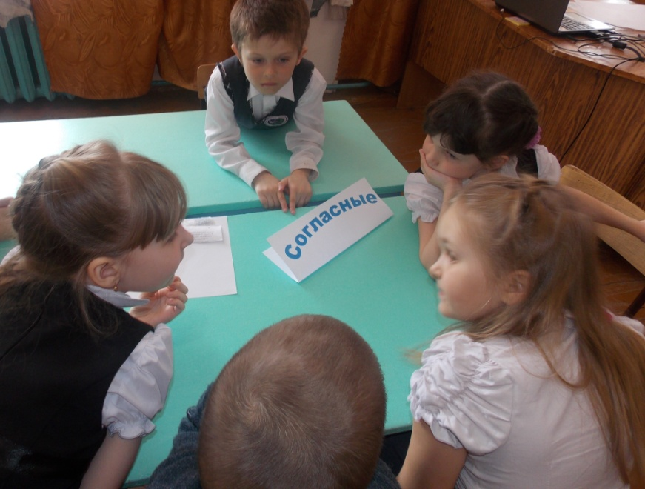
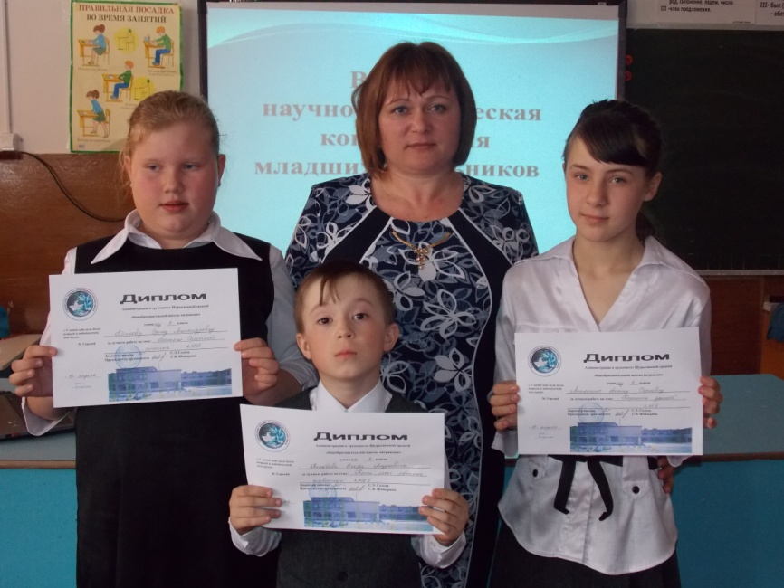
Формирование навыков смыслового чтения как способа усвоения УУД и первичных навыков работы с информацией

Slide 2
Цель: создание условий для формирования навыков смыслового чтения как способа усвоения обучающимися универсальных учебных действий и первичных навыков работы с информацией.

Slide 3
Приём «Корзина идей»
идеи
имена
понятия
решения
предположения

Slide 4
Приём «Кластер».
Звуки языка
Гласные
Согласные
Глухие
Мягкие
Ударные
Безударные
Звонкие
Твердые

Slide 5
Прием “Синквейн”
Первая строка. 1 слово – понятие или тема (существительное).
Вторая строка. 2 слова – описание этого понятия (прилагательные).
Третья строка. 3 слова – действия (глаголы).
Четвертая строка. Фраза или предложение, показывающее отношение к теме (афоризм)
Пятая строка. 1 слово – синоним, который повторяет суть темы.

Slide 6
Звуки
Гласные и согласные.
Поются, звенят, шипят.
Используются в устной речи.
Голос.

Slide 7
Прием “Лови ошибку”
ошибки 2 уровней:
явные, которые достаточно легко выявляются учащимися, исходя из их личного опыта и знаний;
скрытые, которые можно установить, только изучив новый материал.

Slide 8
Слова, которые обозначают предмет и отвечают на вопрос какой?, называются именами существительными. Слова солнце, кот, девочка, земляника – это имена существительные.
Имена существительные, которые обозначают живой предмет, называются живыми именами существительными, а существительные, которые обозначают неживой предмет, называются неживыми именами существительными.

Slide 9
Прием “Инсерт ”
Маркировочные пометки:
Знаком “+” отмечают информацию, которая известна ученику.
Знаком “!” отмечают новую информацию, новые знания.
Знаком “?” отмечается то, что осталось непонятно и требует дополнительных сведений.

Slide 10
Приём «Тонкие и толстые вопросы»
Тонкие? | Толстые?
Кто...? Что...? Когда...? Может...? Будет...? Могли...? Как звать...? Было ли...? Согласны ли вы...? Верно ли...? | Дайте три объяснения: почему? Объясните: почему...? Почему вы думаете...? Почему вы считаете...? В чем различие...? Предположите: что будет, если...? Что, если...?

Slide 11
Успеваемость учащихся

Slide 12
Спасибо за внимание!

